Slide 1
Contribuições da Indústria ao aperfeiçoamento da Lei do Bem
Audiência Pública na Comissão de Ciência, Tecnologia, Inovação e Informática do Senado com o objetivo “debater a Lei do Bem para aperfeiçoar a legislação vigente em favor de um ambiente mais favorável à PD&I em nosso país”
_____________________________________________
Antonio Carlos Teixeira Álvares
Diretor Titular do Decomtec
Departamento de Competitividade e Tecnologia da FIESP
Agosto de 2023

Slide 2
Índice
1 | Uso da Lei da Bem
2 | Propostas para aperfeiçoamento da Lei do Bem
3 | Anexos

Slide 3
Índice
1 | Uso da Lei da Bem
2 | Propostas para aperfeiçoamento da Lei do Bem
3 | Anexos

Slide 4
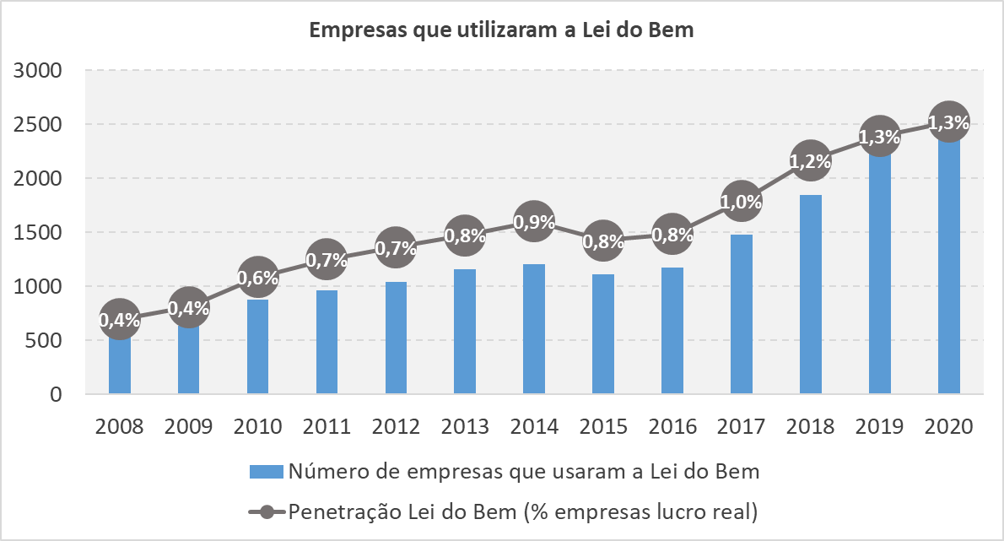
O número de empresas que utilizam a Lei do Bem é crescente desde 2008.
Ainda assim, somente 1,3% das empresas aptas a utilizar a Lei do Bem a utilizam.
Em 2020, foram 2.564 mil empresas.
Fonte: MCTI. Elaboração: FIESP/Decomtec.

Slide 5
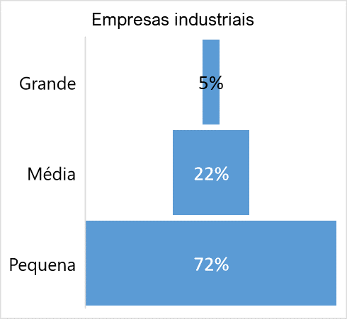
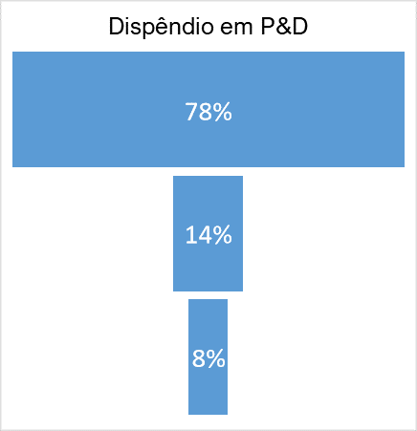
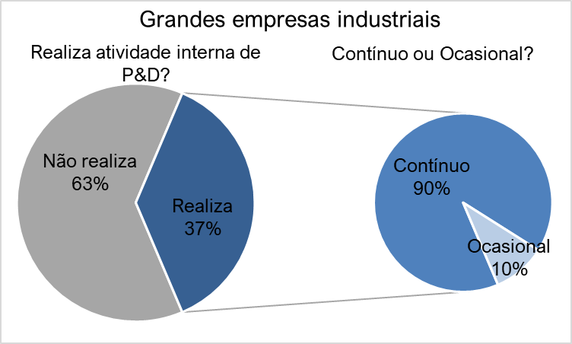
A indústria responde por 70% dos dispêndios em P&D e as grandes empresas são responsáveis por 78% do P&D industrial.
37% das grandes empresas industriais realizam atividade interna de P&D, sendo que 90% de forma contínua.
Fonte: Extração especial da Pesquisa Industrial Anual – PIA e da Pesquisa de Inovação Tecnológica – PINTEC. IBGE. Elaboração: FIESP/Decomtec.

Slide 6
Os principais motivos para que a empresa não tenha conseguido usufruir de incentivos previstos na Lei do Bem ou os motivos por que a empresa não tentou utilizar os incentivos da Lei do Bem se resumem a insegurança jurídica e burocracia.
42%
Insegurança jurídica/
burocracia
.
Fonte: FIESP/Decomtec – Pesquisa sobre a Lei do Bem, 2012.
Fonte: FIESP/Decomtec – Pesquisa sobre Inovação, 2023.

Slide 7
Índice
1 | Uso da Lei da Bem
2 | Propostas para aperfeiçoamento da Lei do Bem
3 | Anexos

Slide 8
Propostas para aperfeiçoamento da Lei do Bem (Lei 11.196/2005)
Permitir a aplicação dos mecanismos de incentivos da Lei do Bem pelas empresas optantes pelo Lucro Presumido:
  A simulação realizada pela FIESP demonstra que a proposta geraria um estímulo equivalente a 31,3% dos dispêndios em P&D realizados pela empresa ou 0,53% da receita bruta.
  O impacto fiscal da medida seria uma redução de R$ 0,46 bilhão da arrecadação tributária federal, equivalente a 0,02% da arrecadação tributária federal total (2021).
  Haveria também importantes efeitos no encadeamento econômico promovidos pela realização das atividades de P&D que não foram mensurados, como o aumento da produtividade, o emprego de trabalhadores com maior qualificação, maior massa salarial, demanda por equipamentos mais sofisticados, uso do ecossistema de ciência e tecnologia (ICTs, Universidades, cooperações internacionais, etc.), entre outros.
  Ver Anexos para mais detalhes desta simulação.

Slide 9
Propostas para aperfeiçoamento da Lei do Bem (Lei 11.196/2005)
Estender o usufruto dos benefícios da Lei do Bem para períodos de apuração subsequentes, quando houver prejuízo ou exceder o valor do lucro real. No formato atual, não é possível carregar o benefício não exaurido num período de apuração para outros períodos.
Flexibilizar a exigência de que as máquinas, equipamentos e aparelhos sejam de uso exclusivo da P&D, permitindo que o equipamento beneficiado pelo incentivo de IPI possa ser transferido de área depois de dois anos de uso exclusivo em P&D.
Considerar apenas uma Certidão Negativa de Débito por ano, válida no último dia útil do ano-calendário da opção do contribuinte.

Slide 10
Propostas para aperfeiçoamento da Lei do Bem (Lei 11.196/2005)
Considerar os pesquisadores sem dedicação exclusiva no cômputo de incremento de pesquisadores, conforme comprovação das horas proporcionais desempenhadas pelo pesquisador em atividades de inovação tecnológica desenvolvida pelo empregador.
Considerar também como dispêndio, os benefícios aos pesquisadores e os acordos de convenção coletiva desde que a empresa possa comprovar tais despesas.
Considerar as atividades de coordenação e acompanhamento administrativo e financeiro quando estiverem diretamente relacionadas ao projeto incentivado.
Considerar os custos com estruturas próprias para ensaios e testes de protótipos. Atualmente, o incentivo está restrito apenas à contratação de terceiros.

Slide 11
Propostas para aperfeiçoamento da Lei do Bem (Lei 11.196/2005)
Considerar a declaração de admissibilidade da patente e não, somente, a concessão da patente. O incentivo sobre a patente é o mais difícil de ser usufruído.
Permitir que as despesas da área responsável pela atividade de patenteamento possam usufruir dos mesmos incentivos, ainda que as atividades não estejam associadas a um projeto incentivado pela Lei do Bem.
Permitir a fruição de incentivos fiscais por grupos de empresas que desenvolvam projetos de inovação de forma cooperada ou para contratação de serviços de P&D junto a empresas de qualquer natureza. Frequentemente, as empresas buscam a encomenda e contratação de P&D para ter alta eficiência em pesquisa ou quando há parcerias em projetos específicos. Deve-se definir mecanismos para evitar a duplicidade do lançamento de gastos, pela empresa contratante e pela contratada.

Slide 12
Propostas para aperfeiçoamento da Lei do Bem (Lei 11.196/2005)
Aprovar o PL 4944/2020, Substitutivo do Relator Dep. Vitor Lippi, por promover importantes aprimoramentos na Lei do Bem, faltando incluir os seguintes aspectos:
  Aplicação dos mecanismos de incentivos da Lei do Bem a empresas optantes pelo Lucro Presumido.
  Apresentação de apenas uma Certidão Negativa de Débito por ano, válida no último dia útil do ano-calendário da opção do contribuinte.
  Permissão para transferência de área de máquinas, equipamentos e aparelhos beneficiados pelo incentivo de IPI, depois de dois anos de uso exclusivo em P&D.
  Ressalva quanto aos gastos com especialistas externos ou empresas certificadoras com o fim de comprovar as informações prestadas pelas empresas beneficiárias da Lei do Bem: permitir dedução desses gastos e, se houver obrigatoriedade de contratação de especialista externo, restringir apenas aos casos de grandes montantes de renúncia fiscal, a ser definido em regulamento.

Slide 13
Índice
1 | Uso da Lei da Bem
2 | Propostas para aperfeiçoamento da Lei do Bem
3 | Anexos

Slide 14
Efeito econômico da aplicação de incentivos da Lei do Bem a empresas do Lucro Presumido
O mecanismo da dedução dos dispêndios em P&D gera estímulo equivalente a 31,3% dos dispêndios em P&D realizados pela empresa.
Como exemplo, supondo dois cenários para apuração do lucro líquido para incidência do IRPJ e da CSLL de uma empresa industrial optante pelo regime do Lucro Presumido, sendo os seguintes cenários:
Cenário A: sem a aplicação dos incentivos propostos
Cenário B: com a aplicação da dedução dos dispêndios em P&D
Parâmetros | Cenário A Sem incentivo | Cenário B com incentivo em P&D
Receita Bruta | 100,0 | 100,0
x% presumido | 8% | 8%
Dispêndio em P&D (parâmetros da PINTEC 2017) | - | 1,69
Lucro Líquido (base de cálculo para o IRPJ e CSLL) | 8,0 100x8% | 6,31 (100x8%)-1,69
IRPJ (15% + adicionais) | 1,60 | 1,26
CSLL (9% + adicionais) | 0,92 | 0,73
Total de IRPJ + CSLL | 2,52 | 1,99
Em % da Receita Bruta | 2,52% | 1,99%
Este é um valor muito próximo aos incentivos estabelecidos pela Lei do Bem para as empresas do Lucro Real.
Em % do dispêndio em P&D
0,53 / 1,69 = 31,3%
Em % da Receita Bruta
0,53 / 100 = 0,53%
=> 1,99 - 2,52 = -0,53
Elaboração: FIESP/Decomtec. Baseado em parâmetros de dados da Receita Federal do Brasil e em dados da Pesquisa de Inovação Tecnológica – PINTEC do IBGE.

Slide 15
Impacto fiscal da aplicação de incentivos da Lei do Bem a empresas do Lucro Presumido
Para a arrecadação tributária federal, o efeito potencial da medida é de redução de R$ 0,46 bilhão, equivalente a 0,02% da arrecadação tributária federal total (2021) ou a 0,18% da receita com o IRPJ e a CSLL.
Estimativa de Impacto Fiscal da medida proposta – Indústria de Transformação
 | Impacto Fiscal Atual R$ bilhão | Impacto Fiscal Estimado R$ bilhão |  | Total Receita Tributária Federal R$ bilhão | IRPJ + CSLL R$ bilhão
Incentivos da Lei do Bem para empresas industriais do Lucro Presumido | R$ 0,0 | -R$ 0,46 |  | R$ 1.942,4 | R$ 249,6
Estimativa e elaboração: FIESP/Decomtec.
Em % do Total da Receita Federal
0,46 / 1.942,4 = 0,02%
Em % da Receita com IRPJ+CSLL
0,46 / 249,6 = 0,18%

Slide 16
Há viabilidade para aplicação dos mecanismos de incentivos da Lei do Bem pelas empresas optantes do Lucro Presumido, contrariando alegações quanto a impossibilidade por motivo operacional.
Proposta de cálculo para aplicação de incentivos da Lei do Bem a empresas de lucro presumido
Elaboração: FIESP/Decomtec.

